Slide 1
HIGO Technical TEST Data scientist intern position
Abil Tio Kenda
abiltio1604@gmail.com
+6282118202076

Slide 2
TASK
Buatlah sample data untuk bahan analisis
Buatkan Analisis Data tersebut berdasarkan variabel berikut ini: Nama Lokasi, Jam Login, Nama, Email, No Telp, Tahun Lahir, Merk HP, Digital Interest, Location Type
Kembangkan variable diatas menjadi beberapa variabel baru (Nilai Plus)
Membuat System Confidence Interval (Nilai Plus)

Slide 3
Segmentasi pengguna dan prediksi “digital interest”
Menggunakan K-Means Clusterring
dan Random Forest Classifier

Slide 4

Objective statements
Bagaimana Distribusi Login per Hari dalam Seminggu?
Bagaimana Frekuensi Login Berdasarkan Tanggal?
Bagaimana Hubungan Antara Usia dan Minat Digital?
Bagaimana Hubungan Antara Merk HP dan Minat Digital?

Slide 5

Data understanding
Data merupakan data dummy yang telah dibuat dan di save kedalam format csv dengan nama file :
higo_sample_dataset.csv

Slide 6
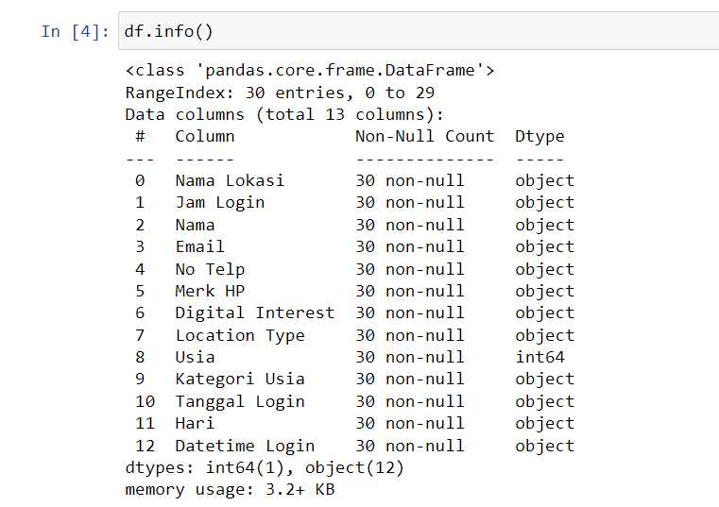
Data type

Slide 7
Columns descriptions
Nama Lokasi: Nama lokasi tempat login dilakukan.
Jam Login: Waktu login dalam format jam.
Nama: Nama lengkap pengguna yang login
Email: Alamat email pengguna.
No Telp: Nomor telepon pengguna.
Merk HP: Merk handphone yang digunakan oleh pengguna
Digital Interest: Minat digital pengguna yang tercatat saat login.
Location Type: Tipe lokasi tempat pengguna melakukan login.
Usia: Usia pengguna dalam tahun.
Kategori Usia: Pengelompokan usia pengguna ke dalam kategori tertentu seperti "Remaja", "Dewasa", atau "Lansia
Tanggal Login: Tanggal ketika login dilakukan
Hari: Nama hari ketika login dilakukan, misalnya “Monday", “Tuesday"
Datetime Login: Kolom ini merupakan gabungan dari tanggal dan waktu login

Slide 8
EXPLORAtory data analysis

Slide 9
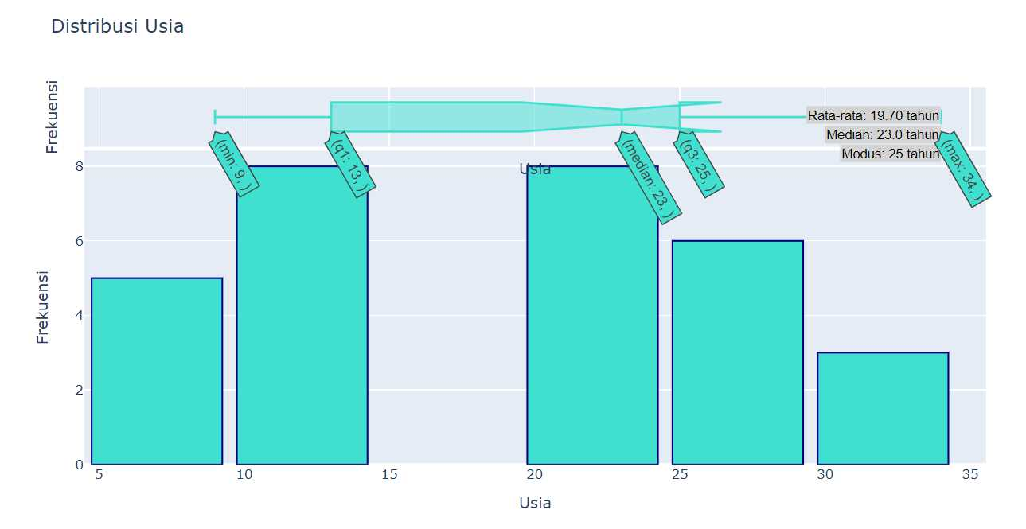
EXPLORAtory data analysis
Rata – rata : 19.70 Tahun
Median : 23 Tahun
Modus : 25 Tahun
Berdasarkan grafik dapat diketahui bahwa mean < median < modus, distribusi cenderung negatif (left-skewed). Artinya, ekor distribusi lebih panjang ke arah nilai yang lebih rendah.

Slide 10
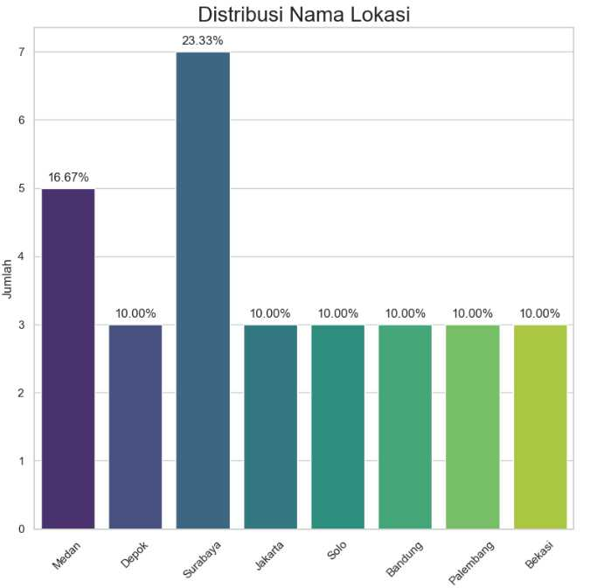
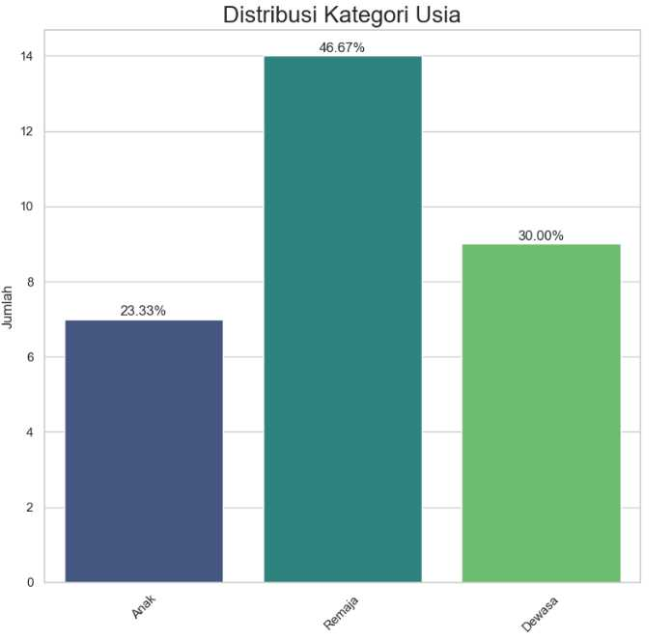
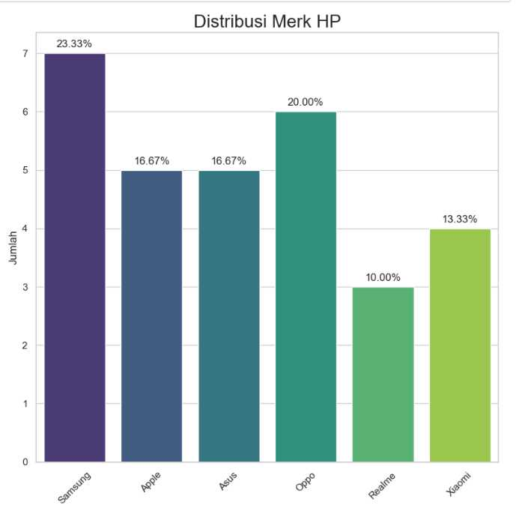
Distribusi data
Distribusi Lokasi: Surabaya merupakan kota dengan frekuensi tertinggi, mencakup 23.33% dari total, diikuti oleh Medan dengan 16.67%. Kota-kota lain menunjukkan distribusi yang lebih merata, masing-masing dengan persentase sekitar 10%.
Merk HP: Samsung mendominasi dengan 23.33%, diikuti Oppo mencakup 20%, Apple dan Asus masing-masing dengan 16.67%. sementara Realme dan Xiaomi memiliki persentase 10% dan 13%.
Kategori Usia: Remaja merupakan kelompok usia terbesar dengan 46.67%, diikuti oleh Dewasa dengan 30% dan Anak-anak dengan 3.33%.

Slide 11
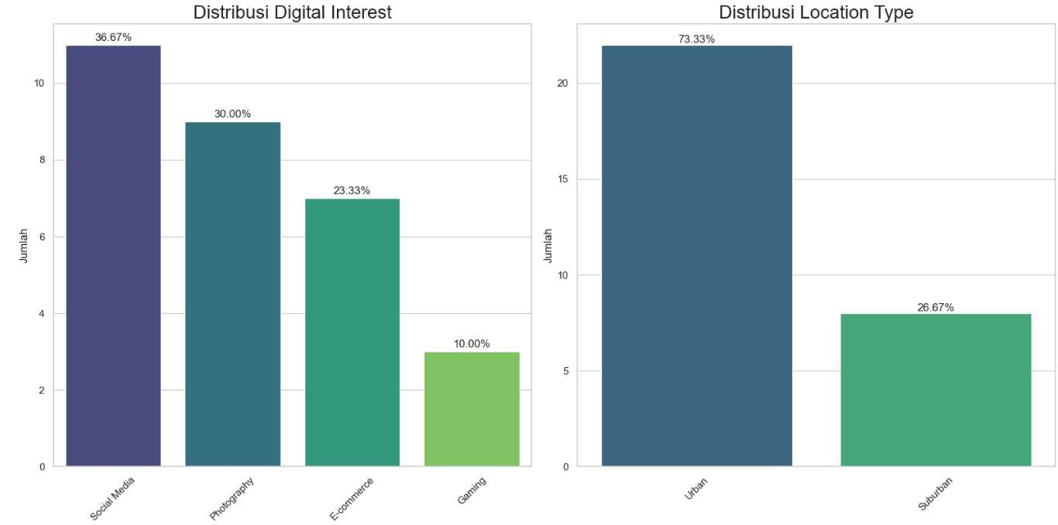
Distribusi data
Minat Digital: Media Sosial paling populer dengan 36.67%, diikuti oleh Fotografi dengan 30%. E-commerce tercatat sebesar 23.33%, dan Gaming memiliki minat paling rendah dengan 10%.
Tipe Lokasi: Mayoritas responden berasal dari area urban(perkotaan) dengan 73.33%, sementara 26.67% dari suburban(pedesaan).

Slide 12
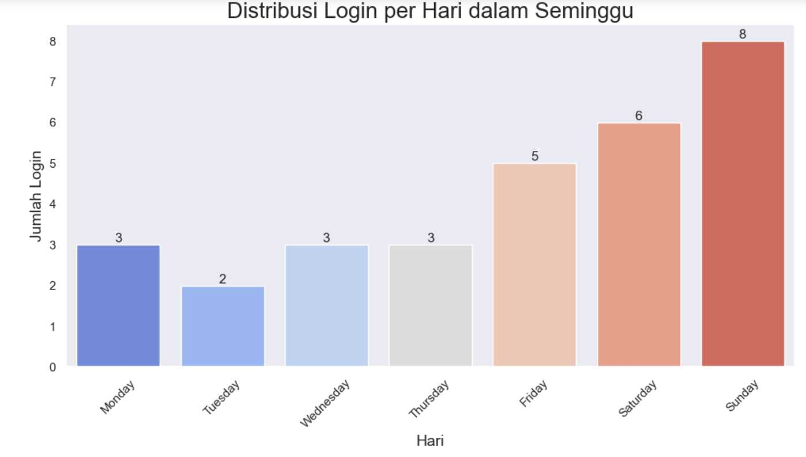
Chart diatas menampilkan data distribusi login berdasarkan hari yang menunjukan bahwa terdapat angka jumlah login tertinggi mendekati weekend yaitu pada hari jumat, sabtu dan minggu.

Slide 13
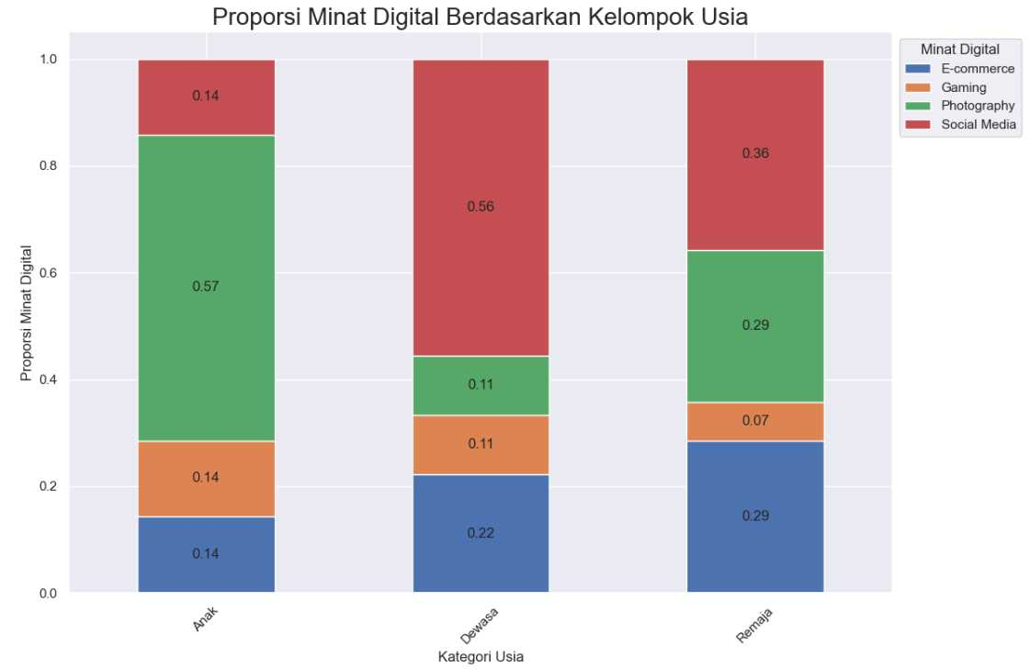
Berdasarkan chart diatas didapati informasi minat digital berdasarkan kategori usia sebagai berikut:
Anak-Anak : 57% Photography, 14% untuk masing-masing E-commerce, Gaming dan Social Media
Dewasa : 56% Social Media, 22% E-commerce, 11% untuk masing-masing Photography dan Gaming
Remaja : 36% Social Media, 29% untuk masing-masing E-commerce dan Photography, 7% Gaming

Slide 14
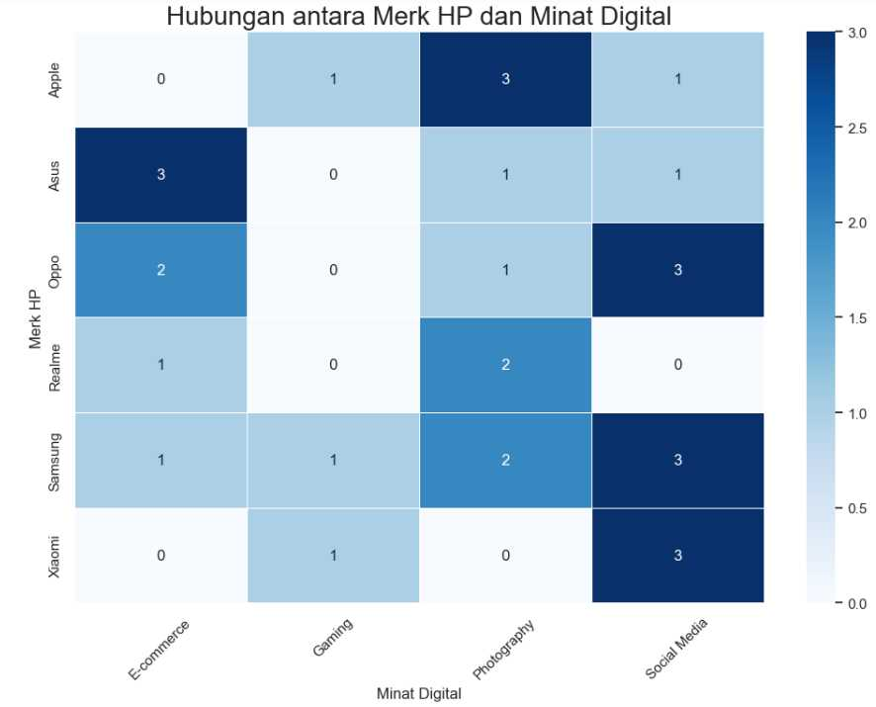
Berdasarkan heatmap diatas didapati informasi mengenai hubungan antara merk hp dengan minat digital sebagai berikut:
Apple : Penggunanya cenderung memiliki minat digital dibidang Photography
Asus : Penggunanya cenderung memiliki minat digital dibidang E-commerce
Oppo : Penggunanya cenderung memiliki minat digital dibidang Social Media dan E-commerce
Realme : Penggunanya cenderung memiliki minat digital dibidang Photography
Samsung : Penggunanya cenderung memiliki minat digital dibidang Photography dan Social Media
Xiaomi : Penggunanya cenderung memiliki minat digital dibidang Social Media

Slide 15

Pre-processing
Pre-processing

Slide 16
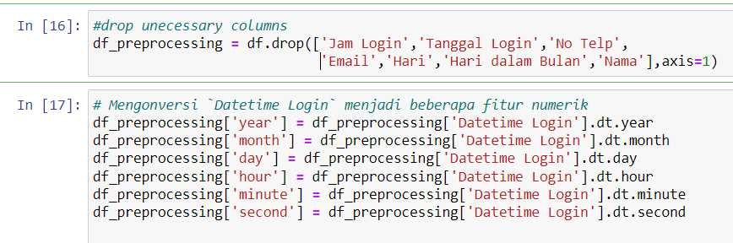
Langkah-langkah Pre-processing Data
Penghapusan Kolom: Kolom yang tidak diperlukan dihapus untuk menyederhanakan model.
Konversi Fitur Waktu: Kolom Datetime Login dikonversi menjadi fitur numerik
(tahun, bulan, hari, jam, menit, detik) untuk dimasukkan ke dalam model.

Slide 17
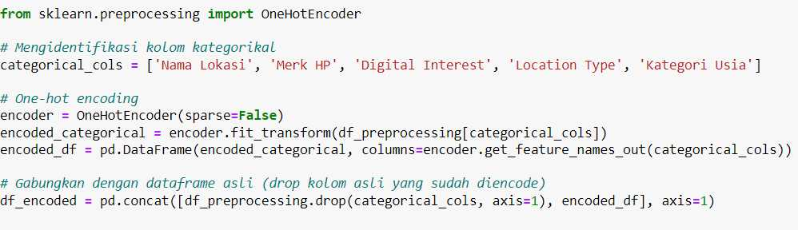
Langkah-langkah Pre-processing Data
One-Hot Encoding: Variabel kategorikal diubah menjadi bentuk numerik menggunakan One-Hot Encoding untuk memudahkan pengolahan oleh model.

Slide 18
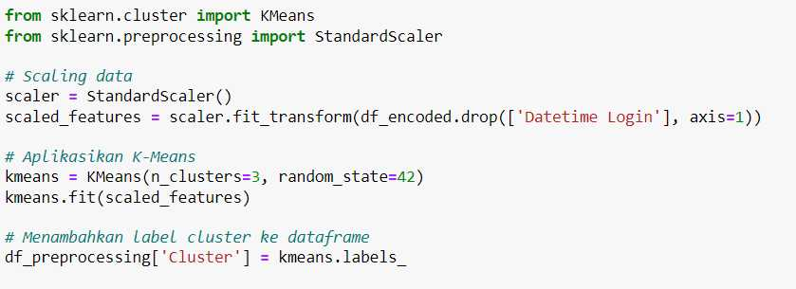
Langkah-langkah Pre-processing Data
Segmentasi dengan K-Means : Data di-scale dan kemudian diterapkan K-Means untuk mengidentifikasi kelompok atau segmentasi pengguna. Ini membantu dalam mengelompokkan pengguna dengan karakteristik serupa yang bisa bermanfaat dalam strategi pemasaran dan personalisasi.

Slide 19

Machine learning
Machine learning
K-Means Clusterring dan Random Forest Classifier

Slide 20
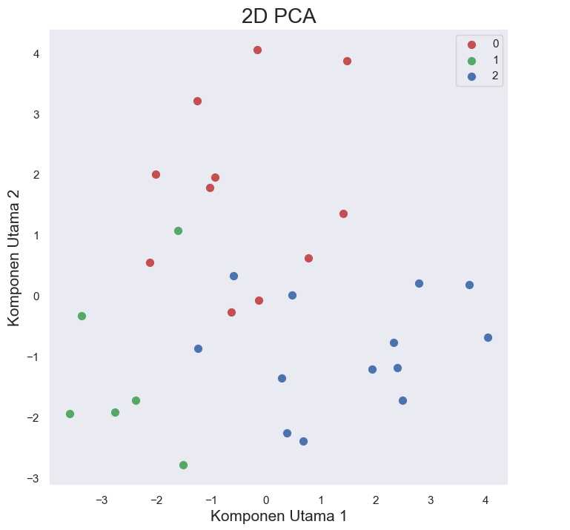
Visualisasi dengan PCA¶
Penggunaan PCA (Principal Component Analysis) untuk reduksi dimensi memungkinkan visualisasi cluster dalam 2 dimensi, membantu dalam memahami distribusi dan pemisahan cluster pengguna.

Slide 21
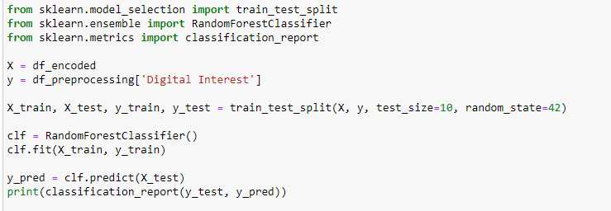
Model Prediksi dengan Random Forest
Model Random Forest digunakan untuk memprediksi "Digital Interest" pengguna. Dengan set pelatihan dan pengujian yang ditentukan, model dilatih dan evaluasi kinerjanya melalui berbagai metrik.

Slide 22
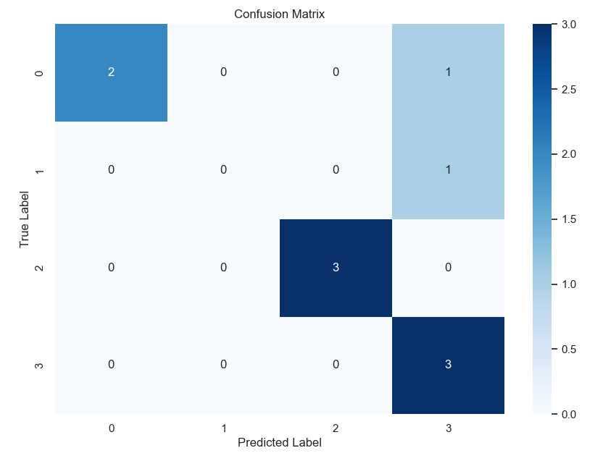
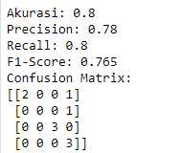
Hasil dan Evaluasi Mode
Akurasi: 80%, menunjukkan tingkat keberhasilan model dalam memprediksi minat digital dengan benar.
Precision, Recall,F1-Score: Nilai-nilai ini memberikan wawasan tentang keseimbangan antara keakuratan prediksi positif model (precision) dan kemampuannya untuk menemukan semua kasus positif yang sebenarnya (recall), dengan F1-Score yang memberikan rata-rata harmonik dari kedua metrik tersebut
Confusion Matrix: Memberikan detail lebih lanjut tentang prediksi untuk setiap kategori "Digital Interest", menunjukkan bagaimana model melakukan prediksi dengan benar dan di mana kesalahan terjadi.

Slide 23
Kesimpulan
Penggunaan K-Means untuk segmentasi dan Random Forest untuk klasifikasi dalam percobaan ini berhasil mencapai hasil yang mengesankan dengan akurasi yang tinggi. Walaupun ada ruang untuk peningkatan, khususnya dalam meningkatkan presisi dan recall untuk beberapa kategori minat, pendekatan ini menunjukkan potensi yang kuat dalam memprediksi "Digital Interest" pengguna berdasarkan data yang tersedia. Ini membuka peluang untuk pengembangan lebih lanjut dan optimisasi model dalam aplikasi nyata.
Catatan: Perlu dipertimbangkan juga untuk memilih metode segmentasi atau clustering lain jika distribusi persebaran data tidak terlalu baik dan tidak dapat ditemukan nilai n_cluster yang sempurna, namun karena data ini merupakan data dummy yang dibuat dengan metode randomizer, untuk sejauh ini langkah-langkah yang telah dilakukan sudah dirasa cukup.

Slide 24
Thank you
Thank you
Thank you

